Slide 1
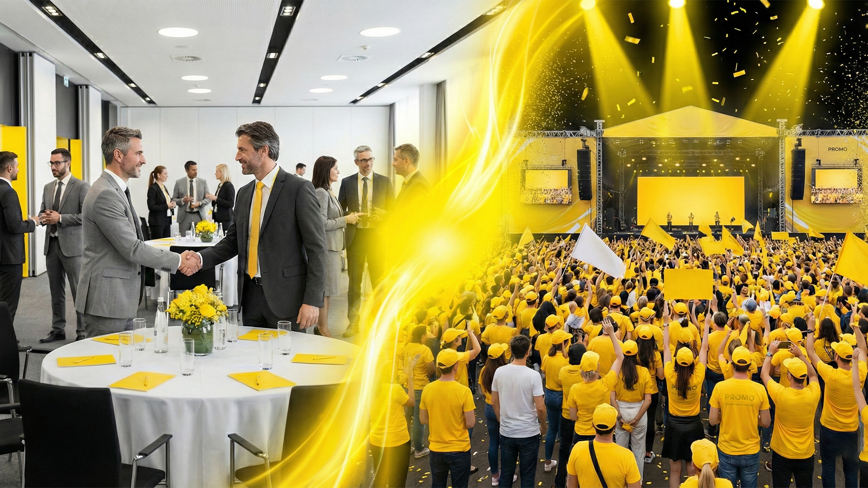

MICE & PROMO
ЭНЕРГИЯ ЖИВОГО КОНТАКТА

Slide 2


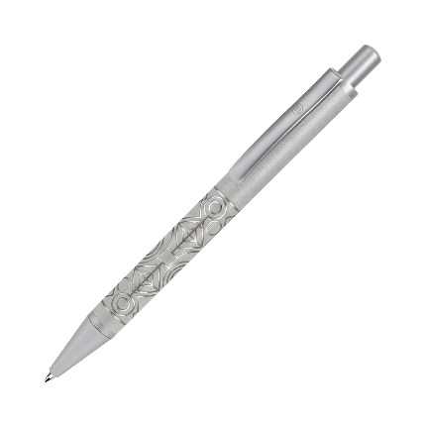
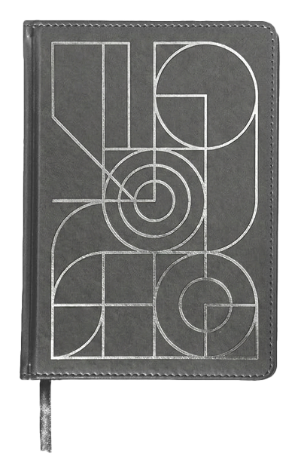
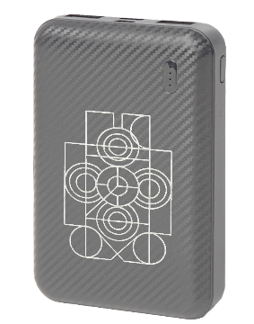
CLASSIC
АРТ. 19601
КАПСУЛА «ТЕХНОЛОГИЧНЫЙ СТАТУС»
Инструменты для тех, кто находится в центре управления событиями. Это базовый набор для VIP-гостей и организаторов MICE-сессий, где важна каждая деталь. Эти предметы
не просто функциональны — они транслируют уверенность и высокий стандарт качества.
Ежедневник недатированный CAMPBELL: универсальная база для рабочих стратегий.
Персонализация: тиснение серебряной фольгой.
Ручка шариковая CLASSIC: классическая форма корпуса из металла.
Персонализация: круговая гравировка.
Универсальный аккумулятор RIB 5: высокотехнологичный аксессуар
для поддержания энергии.
Персонализация: тампопечать.
CAMPBELL
АРТ. 24605
RIB 5
АРТ. 37167

Slide 3
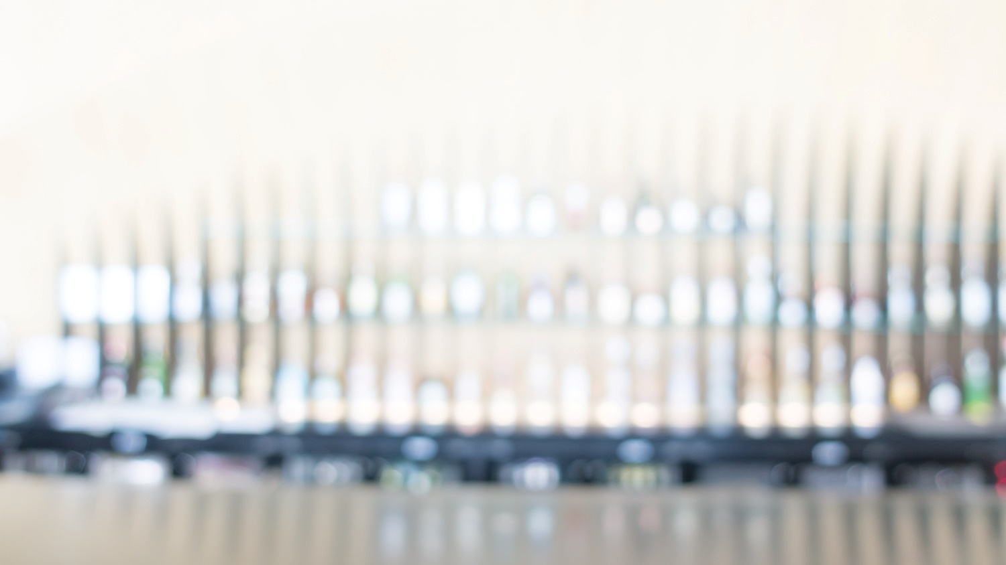
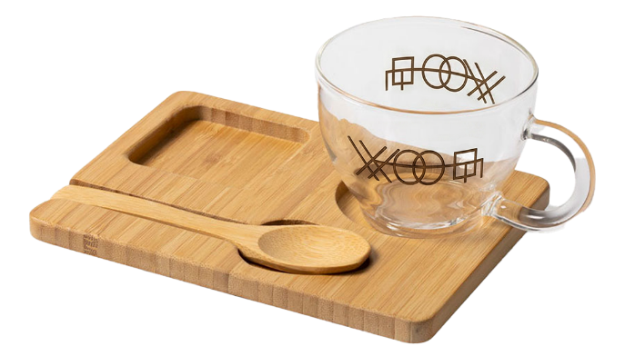
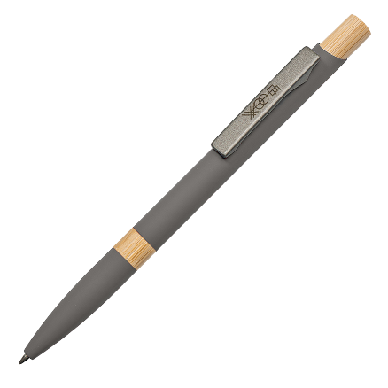
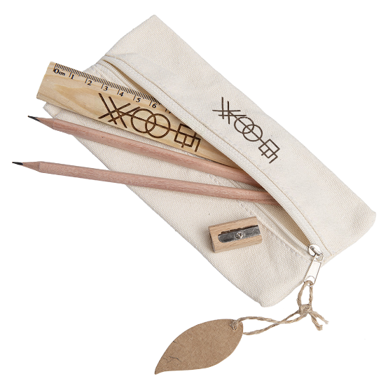
MORKE
АРТ. 346482
FRESCO
АРТ. 40396
КАПСУЛА
«ПРИРОДНЫЙ БАЛАНС»
Решение для мероприятий, где в центре внимания — человек и экология отношений. Использование натуральных материалов создаёт атмосферу доверия и спокойствия.
Эта капсула идеально подчёркивает осознанность бренда и его стремление
к гармонии с окружающей средой.
Чашка с ложкой на подставке MORKE: эстетичное сочетание прозрачного стекла
и фактурного бамбука.
Персонализация: горячая деколь.
Ручка шариковая FRESCO: стильный аксессуар с деревянными вставками, который приятно держать в руке. Персонализация: гравировка.
Пенал SUIT с наполнением: хлопковый пенал
с деревянными инструментами
для воркшопов и стратегических сессий. Персонализация: гравировка, термотрансфер.
SUIT
АРТ. 32833

Slide 4
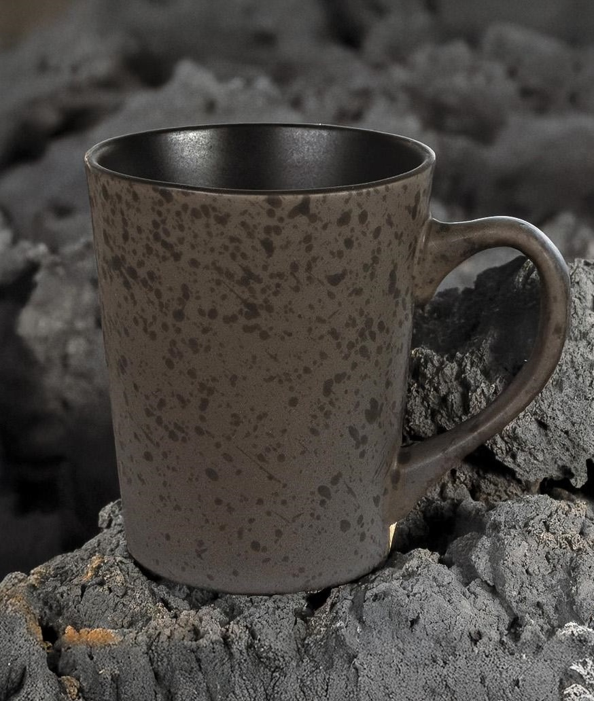
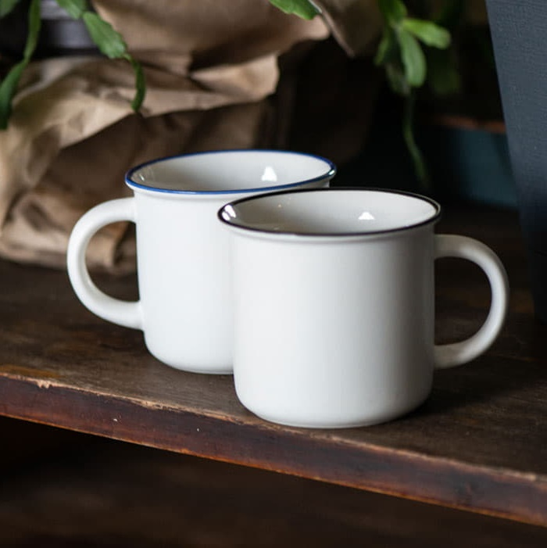
Этими подарками будут пользоваться.
КРУЖКА
RAINSTORM
АРТ. 27700
Материал: керамика. Объём: 350 мл.
КРУЖКА
MATTI
АРТ. 23504
Материал: фарфор. Объём: 350 мл.

Slide 5
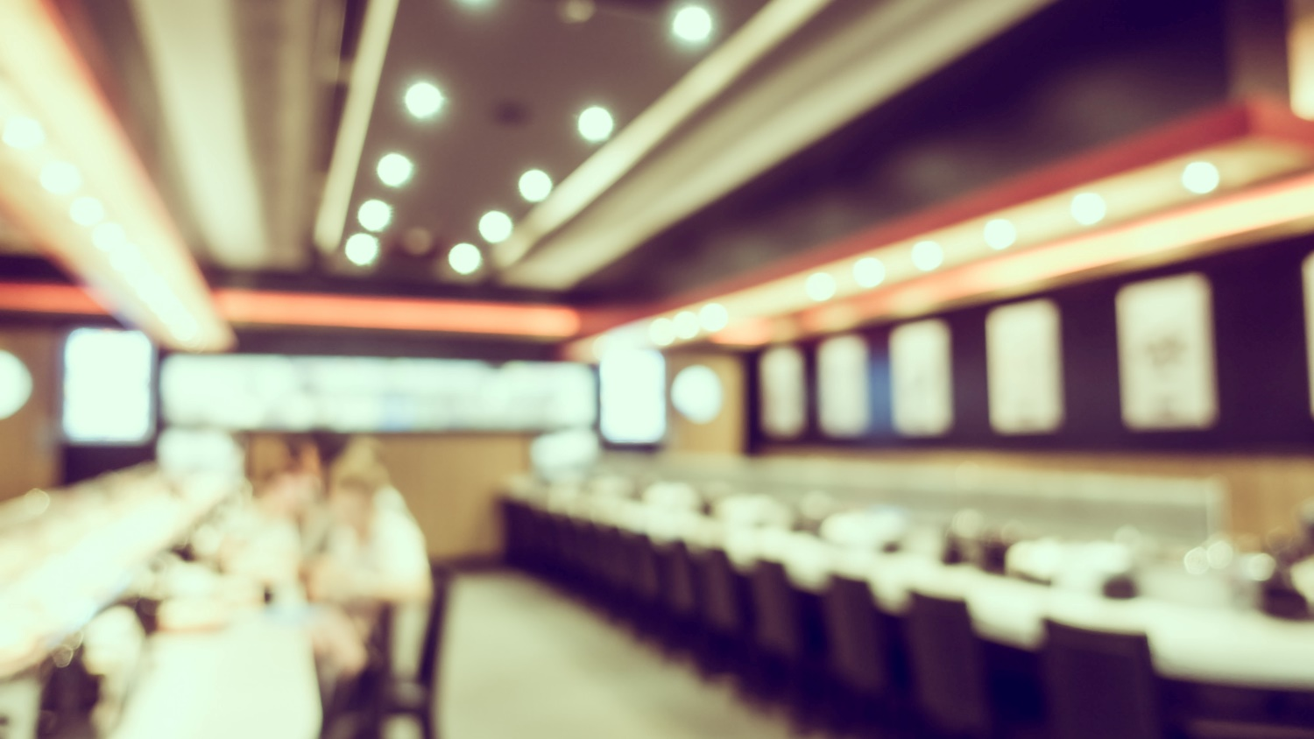
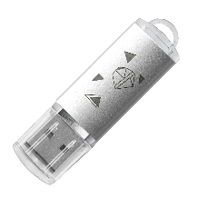
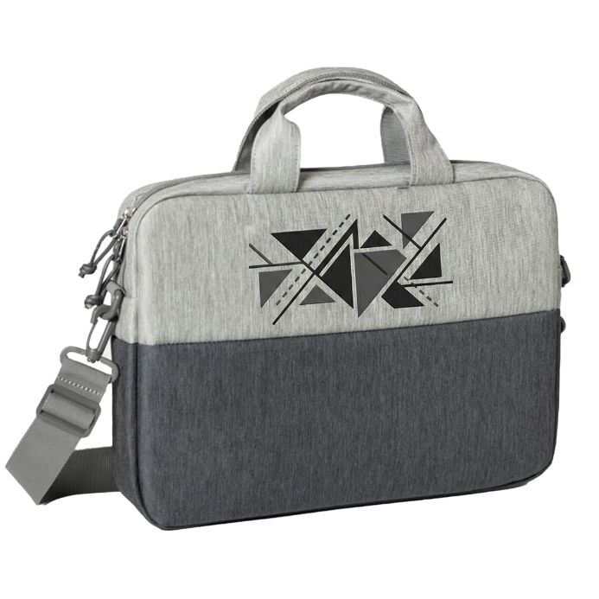
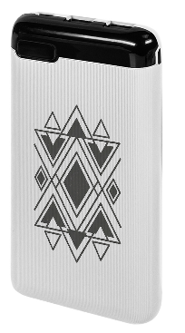
ASSORTI
АРТ. 19301
КАПСУЛА
«БИЗНЕС-ДИНАМИКА»
Это решение для профессионалов,
которые ценят мобильность и готовность
к действию в любую секунду. Сет станет незаменимым инструментом для спикеров
и VIP-делегатов, обеспечивая комфортную работу и постоянную связь в динамичном ритме форумов и командировок.
Конференц-сумка BEAM NOTE: функциональный аксессуар для защиты техники и документов в поездках.
Персонализация: термотрансфер DTF.
Универсальный аккумулятор NUM 10: гарантия энергии на протяжении всего рабочего дня. Персонализация: УФ-печать.
USB flash-карта ASSORTI: компактная флешка
в металлическом корпусе для хранения
и передачи презентационных материалов. Персонализация: лазерная гравировка.
BEAM NOTE
АРТ. 970122
NUM 10
АРТ. 37171

Slide 6
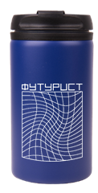
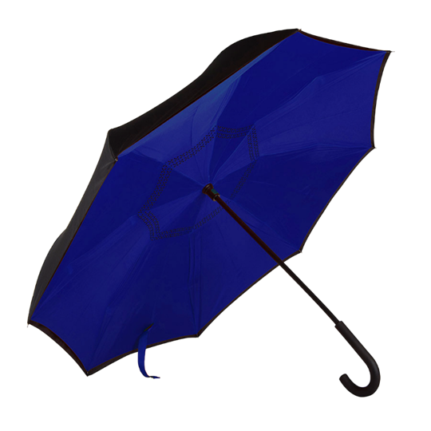
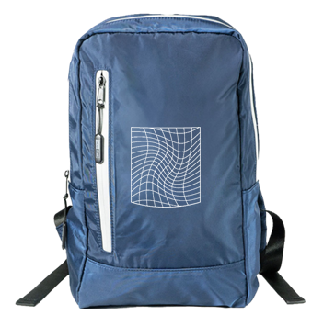
CAN
АРТ. 7254
КАПСУЛА
«ГОРОДСКОЙ ФУТУРИЗМ»
Решение для масштабных уличных фестивалей, спортивных мероприятий
и выездных MICE-сессий, где важна мобильность и защита от капризов погоды. Этот набор подчёркивает современный подход организатора, обеспечивая участников надёжной экипировкой для активного взаимодействия с городской средой.
Рюкзак SHINE: эргономичный дизайн
для комфортного перемещения
по площадкам события.
Персонализация: термотрансфер DTF.
Термокружка CAN: сохранение энергии
и температурного баланса
в динамичном графике мероприятий.
Персонализация: круговая шелкография.
Зонт-трость «наоборот» ORIGINAL: надёжная защита для участников и персонала во время опен-эйров или городских праздников.
ORIGINAL
АРТ. 7431
SHINE
АРТ. 199013

Slide 7
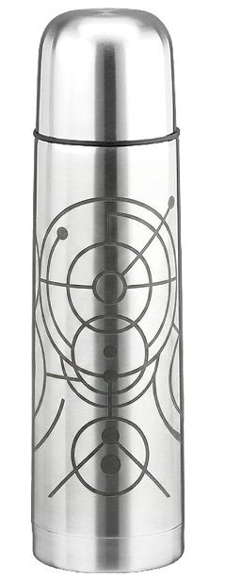
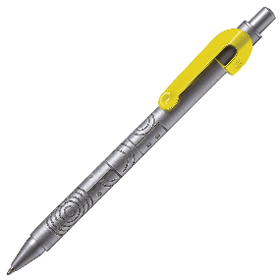
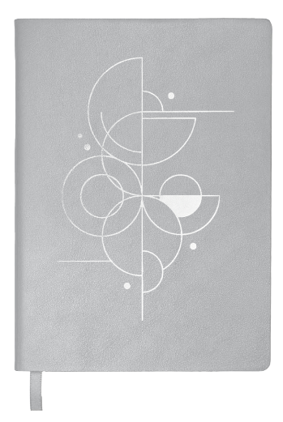
HENRY
АРТ. 5804
КАПСУЛА
«АКЦЕНТ НА ГЛАВНОМ»
Это базовое решение для организаторов
и участников MICE-событий, которым важна функциональность и сдержанный стиль. Комплект идеально подходит
для интенсивной работы на конференциях, форумах или при подготовке городских фестивалей.
Бизнес-блокнот LADY: мягкая
не термоактивная обложка с эффектом кожи наппа для фиксации ключевых тезисов.
Персонализация: шелкография серебром.
Ручка шариковая SNAKE: серебристый корпус с акцентным ярким клипом.
Персонализация: круговая гравировка.
Термос HENRY: классическая форма
и долговечный материал для комфорта
во время длительных мероприятий
на открытом воздухе или затяжных сессий. Персонализация: круговая гравировка.
SNAKE
АРТ. 19603
LADY
АРТ. 21243

Slide 8
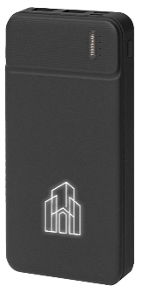
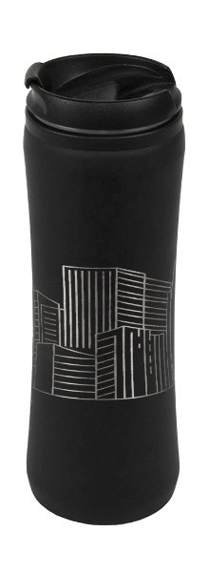

FLASH 10
АРТ. 37178
КАПСУЛА
«TOTAL BLACK»
Эстетика глубокого чёрного цвета —
это классика, которая одинаково уместна
как в кулуарах делового форума,
так и в эпицентре городского фестиваля.
Эта капсула служит идеальным фоном
для яркого брендирования, делая бренд максимально заметным и статусным.
Универсальный аккумулятор FLASH 10: мощный и компактный источник энергии
в стильном корпусе soft touch и подсветкой. Персонализация: лазерная гравировка.
Термокружка FLOCK: надёжный спутник
для долгих смен на площадке
или затяжных переговоров.
Персонализация: круговая гравировка.
Бейсболка LIBERTY SANDWICH: базовый элемент экипировки, завершающий лаконичный и профессиональный образ команды. Персонализация: 3D-вышивка.
FLOCK
АРТ. 33100
LIBERTY SANDWICH
АРТ. 25435

Slide 9
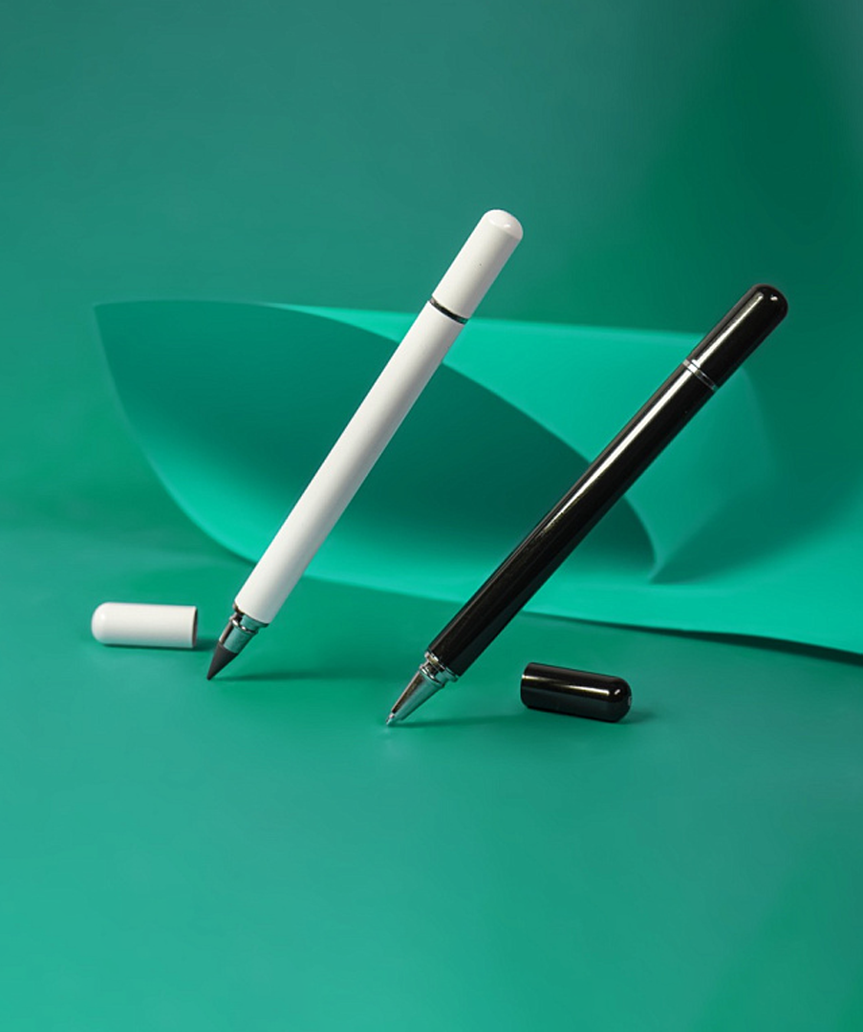
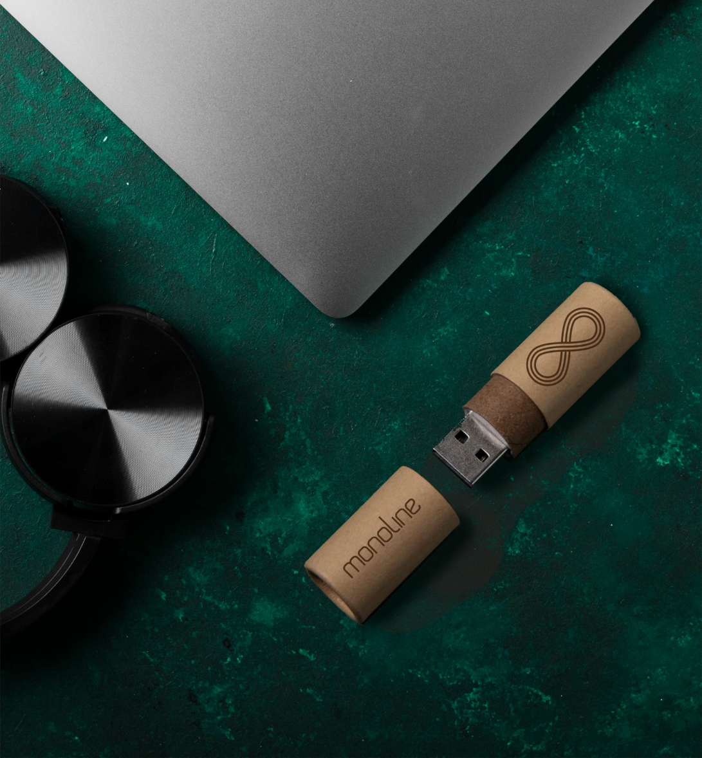
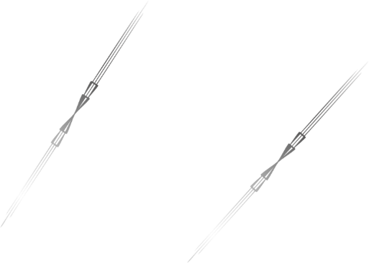
Универсальные помощники.
РУЧКА + ВЕЧНЫЙ КАРАНДАШ
2 В 1
АРТ. 32813
С одной стороны — ручка, с другой — вечный карандаш.
USB FLASH-КАРТА
TUBE
АРТ. 19334
Корпус из рециклированной (переработанной) бумаги.

Slide 10
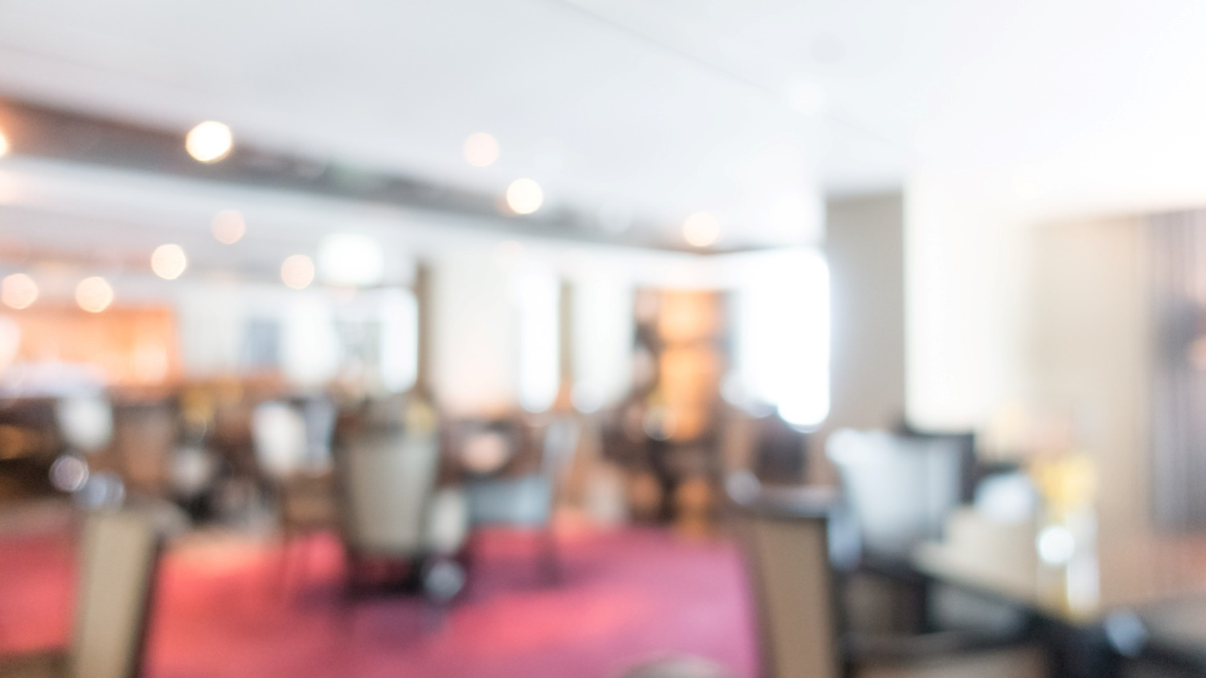
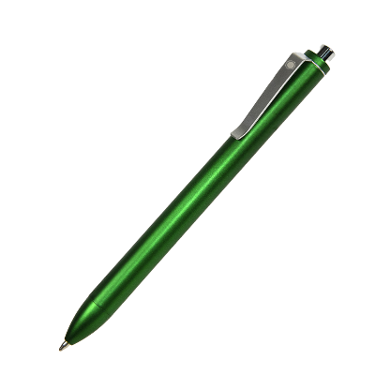
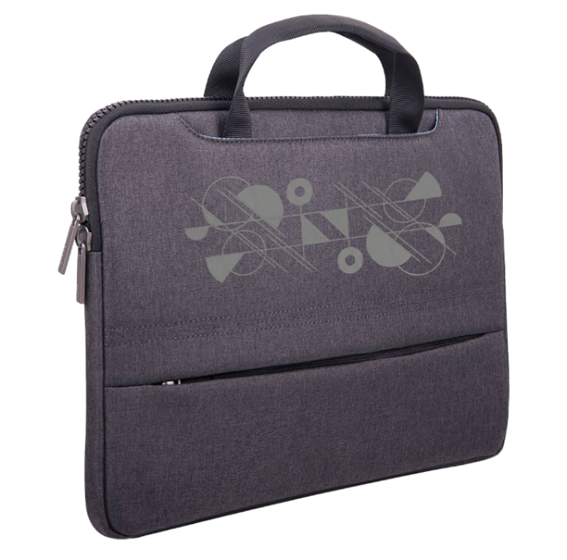

M2
АРТ. 38022
КАПСУЛА
«ЭНЕРГИЯ РОСТА»
Этот набор создан для стратегических сессий, экологических форумов и конференций,
где в центре внимания стоят вопросы роста
и надёжного партнерства.
Материалы подчёркивают серьёзный
и ответственный подход организаторов
к каждому касанию с аудиторией.
Бизнес-блокнот BIGGY: гибкая обложка
из термоактивного PU Velvet Plus
для фиксации самых масштабных идей. Персонализация: УФ-печать.
Ручка шариковая M2: изящный аксессуар
с благородным отливом и эргономичным дизайном. Персонализация: гравировка.
Конференц-сумка CORE: компактный
и практичный кейс, обеспечивающий защиту техники в деловых поездках и на выездных сессиях. Персонализация: термотрансфер DTF.
CORE
АРТ. 995736
BIGGY
АРТ. 21218

Slide 11
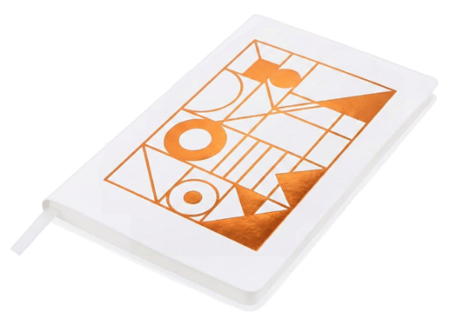
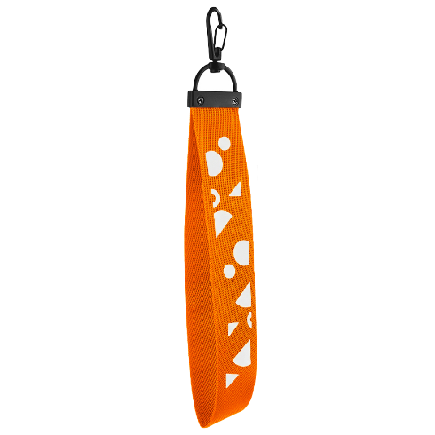
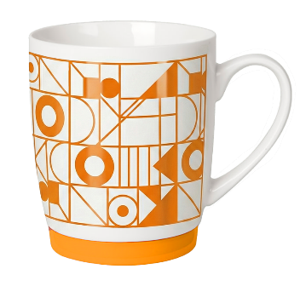
FUNKY SNOW
АРТ. 21231
КАПСУЛА «ЦВЕТОВОЙ КОНСТРУКТОР»
Это решение для событий, где важна индивидуальность и возможность
быстрой адаптации под разные задачи.
Набор позволяет легко выделить разные группы участников или брендировать отдельные зоны мероприятия, сохраняя
при этом единый стилистический код.
Кружка FUN: универсальный белый фарфор
с цветным силиконовым дном. Персонализация: деколь.
Пуллер ремувка INTRO: стильный аксессуар
с карабином, можно закрепить
на рюкзак или одежду.
Персонализация: термотрансфер DTF.
Бизнес-блокнот FUNKY SNOW: лаконичное пространство для записей, которое служит идеальным фоном для любого яркого нанесения. Персонализация: тиснение металлизированной фольгой.
INTRO
АРТ. 978073
FUN
АРТ. 25700

Slide 12
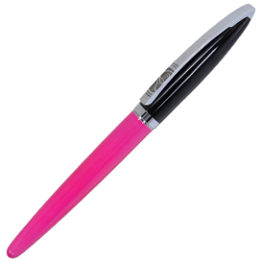
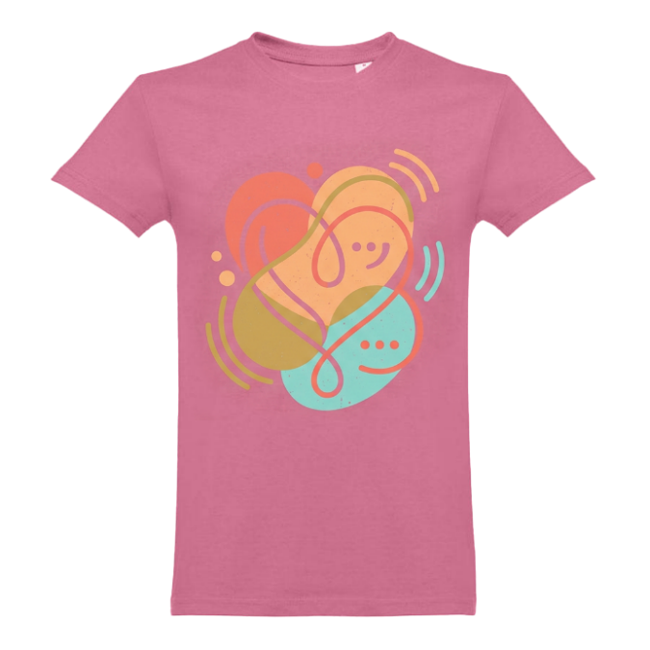
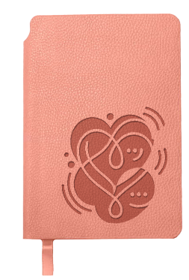
ORIGINAL
АРТ. 40105
КАПСУЛА
«ПУЛЬС ЭМОЦИЙ»
Для событий, где во главе угла стоят чувства, открытость и живое общение.
Эта капсула станет ярким визуальным акцентом на семейных торжествах,
творческих фестивалях или имиджевых мероприятиях в сфере красоты и здоровья,
превращая каждый предмет в памятный сувенир о тёплом моменте.
Футболка ANKARA 190: базовый мерч
или униформа персонала, создающая дружелюбный и открытый образ.
Персонализация: шелкография по текстилю.
Ежедневник недатированный SALLY А6: фактурная обложка из термоактивного PU
для записи самых вдохновляющих идей. Персонализация: блинтовое тиснение.
Ручка-роллер ORIGINAL: изящный аксессуар — идеальное завершение яркого комплекта. Персонализация: гравировка на клипе.
ANKARA 190
АРТ. 351002
SALLY
АРТ. 24731

Slide 13
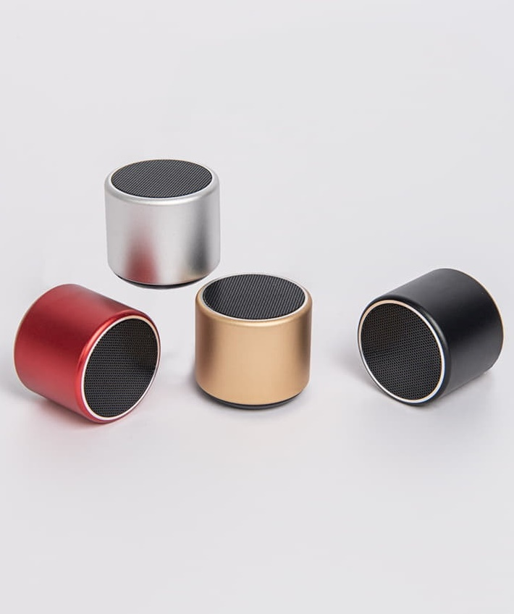
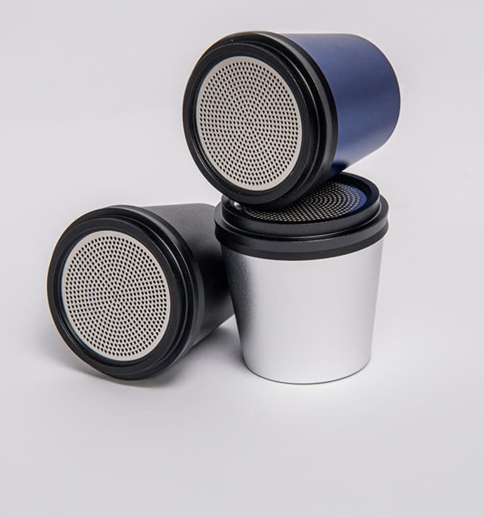
Музыка света.
MINI BLUETOOTH-КОЛОНКА
SOUND BURGER «ROLL»
АРТ. 26535
Время воспроизведения музыки: 5 часов.
MINI BLUETOOTH-КОЛОНКА
SOUND BURGER «COFFEE»
АРТ. 26532
Время воспроизведения музыки: 3 ~ 4 часа.

Slide 14
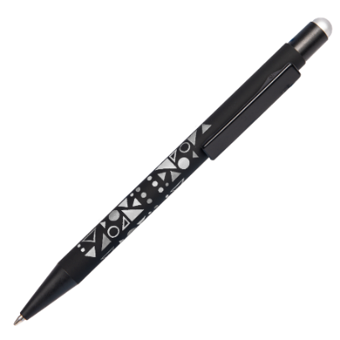
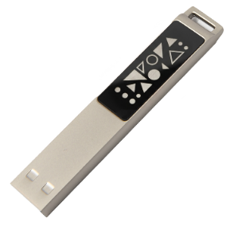
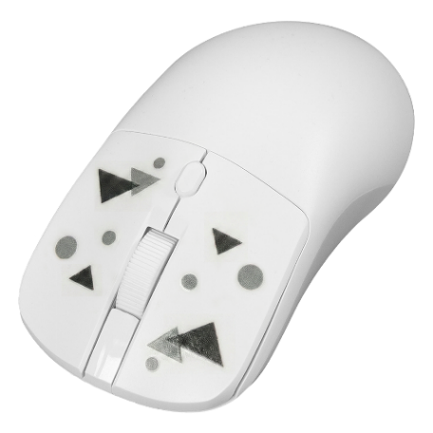
FACTOR BLACK
АРТ. 40394
LED
АРТ. 19341
КАПСУЛА
«DIGITAL LOGIC»
Решение для событий на стыке офлайна
и цифры. Этот лаконичный набор —
идеальная база для современных IT-форумов,
digital-конференций или образовательных интенсивов.
Мышь беспроводная PULSE: эргономика
для комфортной навигации в цифровом пространстве. Персонализация: УФ-DTF.
Ручка шариковая FACTOR BLACK со стилусом: многофункциональный инструмент в чёрном корпусе soft touch для фиксации идей
как на бумаге, так и на планшете.
Персонализация: двухцветная гравировка.
USB flash-карта LED с белой подсветкой: надёжное хранилище для презентаций
и итоговых материалов события
в стильном металлическом корпусе. Персонализация: гравировка.
PULSE
АРТ. 39001

Slide 15
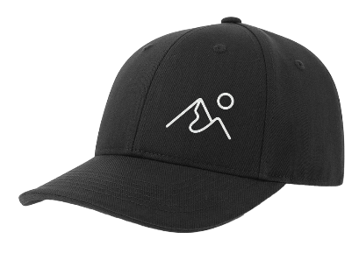
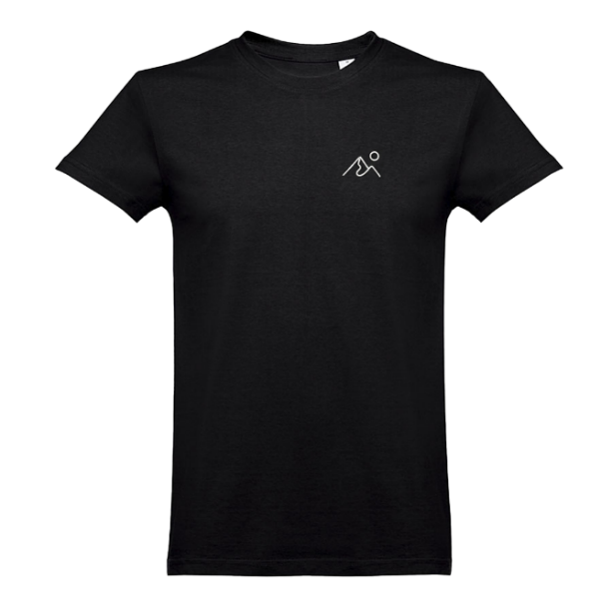
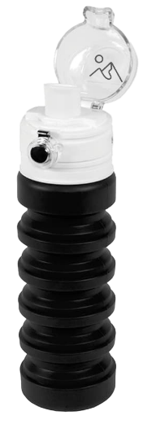
LIBERTY SANDWICH-S 270
АРТ. 25435-S
КАПСУЛА
«АКТИВ-ПРОМО»
Базовый набор для персонала, промоутеров
и волонтёров массовых мероприятий. Лаконичная основа — это идеальный холст для интеграции фирменного стиля. Этот сет превращает каждого сотрудника в чётко идентифицируемого амбассадора бренда.
Футболка мужская ANKARA 190:
100% кардный хлопок для создания единого
и профессионального образа команды. Персонализация: вышивка.
Бейсболка LIBERTY SANDWICH-S 270: классический элемент защиты и важная точка визуальной идентификации в толпе. Персонализация: термотрансфер.
Бутылка для воды складная SPRING: компактный аксессуар для поддержания водного баланса в динамичном
режиме работы «на ногах».
Персонализация: тампопечать.
ANKARA 190
АРТ. 351002
SPRING
АРТ. 29800

Slide 16
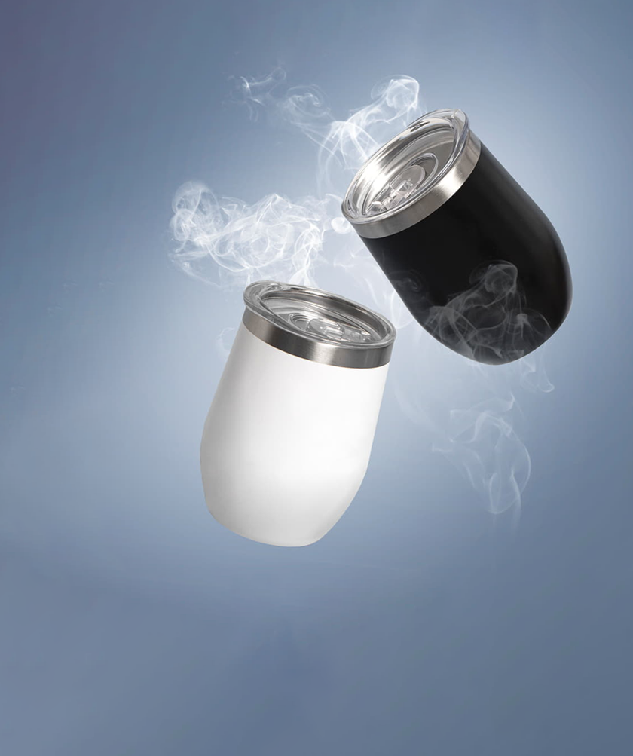
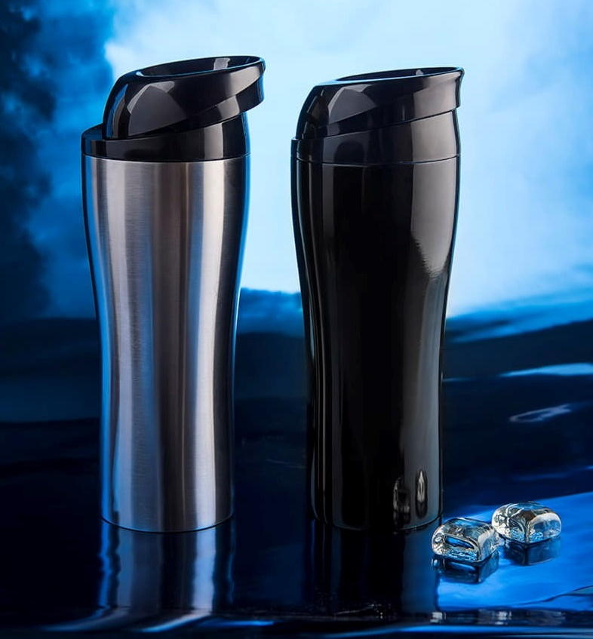
С собой горячие напитки.
ТЕРМОКРУЖКА
ERGO
АРТ. 32905
Объём: 350 мл.
ТЕРМОКРУЖКА ВАКУУМНАЯ
CLICK
АРТ. 46000
Объём: 400 мл.

Slide 17
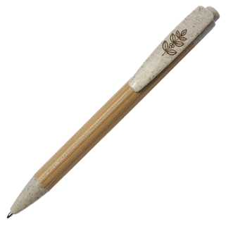
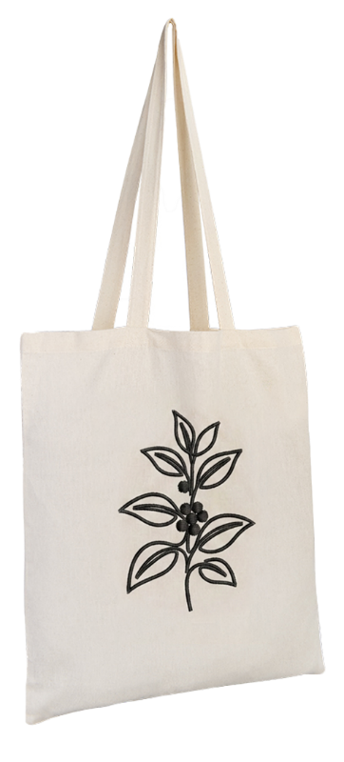
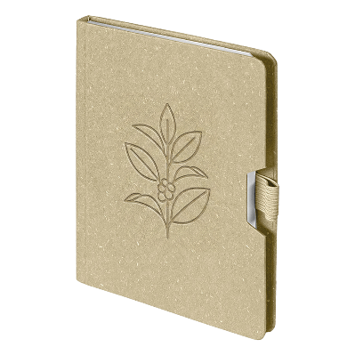
N17
АРТ. 38017
КАПСУЛА
«ЭКО-МАНИФЕСТ»
Решение для мероприятий, где важен акцент на осознанном потреблении и создании доверительной, «крафтовой» атмосферы.
Эта капсула станет идеальным дополнением для творческих воркшопов, экологических форумов или загородных Open Air, подчёркивая открытость бренда к новым, экологичным форматам коммуникации.
Сумка шоппер хлопковый ECO 116: практичный и экологичный носитель вашего бренда
на любом массовом мероприятии. Персонализация: вышивка.
Блокнот MEMO: жёсткая обложка
из переработанного натурального волокна. Персонализация: блинтовое тиснение.
Ручка шариковая N17: стильный пишущий инструмент с уникальной природной текстурой, подчёркивающий внимание
к деталям. Персонализация: тампопечать.
ECO 116
АРТ. 16102
MEMO
АРТ. 33907

Slide 18
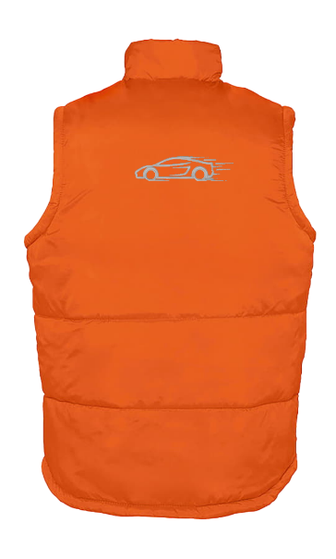
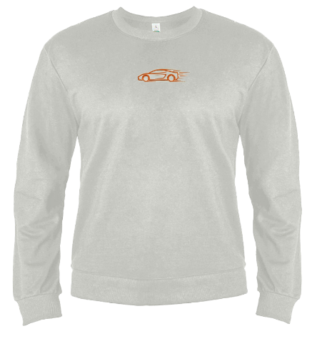
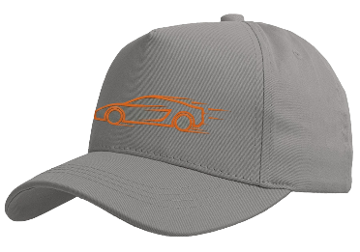
WARM 210T
АРТ. 744002
КАПСУЛА
«ГОРОДСКОЙ ДРАЙВ»
Решение для массовых промо-акций, городских фестивалей и спортивных мероприятий Open Air. Этот набор —
образ современной, мобильной
и профессиональной команды,
готовой к эффективной работе независимо
от капризов погоды.
Толстовка свитшот ANTARES 260: классика
из мягкого, эластичного и дышащего двухниточного футера без начёса. Персонализация: вышивка.
Жилет WARM 210T: утеплённый, c контрастным подкладом и воротником-стойкой, обеспечивающий тепло и свободу движений. Персонализация: вышивка.
Бейсболка BREEZE 150: классический
элемент промо-униформы,
завершающий единый стиль команды.
Персонализация: термотрансфер.
ANTARES 260
АРТ. 52100
BREEZE 150
АРТ. 50504

Slide 19




FORTUNA
АРТ. 50501
КАПСУЛА
«КООРДИНАТОР»
Набор разработан для тех, кто находится
на «передовой» коммуникации и управляет вниманием аудитории. Это функциональная база для персонала MICE-площадок
и масштабных городских событий, где важно транслировать уверенность, открытость
и высокий уровень гостеприимства бренда.
Бейсболка FORTUNA: ключевой инструмент для быстрой навигации участников
в пространстве и мгновенного поиска сотрудника в плотном потоке людей. Персонализация: термотрансфер DTF.
Футболка унисекс REGENT 150: базовый элемент корпоративного стиля. Персонализация: термотрансфер.
Термокружка BASIC: практичный аксессуар для поддержания личного комфорта
и высокого темпа работы координатора. Персонализация: гравировка.
BASIC
АРТ. 54001
REGENT 150
АРТ. 711380

Slide 20

Элегантное в простом.
ФУНКЦИОНАЛЬНЫЙ РЮКЗАК С RFID ЗАЩИТОЙ
CORE
АРТ. 996915
Материал: 300D,
100% полиэстер.
ОРГАНАЙЗЕР
ДЛЯ АКСЕССУАРОВ
CORE
АРТ. 995737
Множество внутренних
отделений для мелочей.
СУМКА НА ПЛЕЧО
CORE
АРТ. 995735
Сумка-рюкзак cross body на 1-й лямке.
КОНФЕРЕНЦ-СУМКА
CORE
АРТ. 995736
Основное отделение с плотной прослойкой
для сохранности ноутбука
и дополнительным разделителем.

Slide 21



ВЫБИРАЙТЕ
БОЛЬШЕ ПОДАРКОВ
НА НАШЕМ САЙТЕ
+7 800 200-36-90
HAPPYGIFTS.RU

